Slide 1
Meer muziek basisonderwijs
Leerlingen in het basisonderwijs krijgen meer en beter muziekonderwijs. Minister Bussemaker heeft met Joop van den Ende en het Oranje Fonds afgesproken dat ze gaan samenwerken om het muziekonderwijs op school een stevige impuls te geven. Het ministerie trekt er tot 2020 € 25 miljoen voor uit. Van den Ende zet zich samen met private partijen in om ook € 25 miljoen bijeen te brengen en een campagne te starten. Het Oranje Fonds spant zich in om het programma Kinderen Maken Muziek de komende drie jaar voort te zetten.
Er is groot draagvlak in de samenleving voor meer en beter muziekonderwijs. 85% van de ouders vindt het belangrijk dat hun kinderen op school in aanraking komen met muziek. Daar staat tegenover dat slechts 11% van de scholen vindt dat hun leraren deskundig genoeg zijn om muziekonderwijs te geven. Groepsleerkrachten voelen zich vaak niet bekwaam genoeg voor muziekonderwijs. Het is niet dat zij geen muziek willen geven, ze missen vaak het zelfvertrouwen om bijvoorbeeld te zingen voor en met de klas.
Met het extra geld kunnen scholen de deskundigheid van mensen die voor de klas staan vergroten. Daarnaast kunnen zij samenwerken met alle partijen uit het muziekveld, zoals muziekscholen, harmonieën, brassbands, fanfares, orkesten en poppodia. Kinderen kunnen zich zo op muzikaal en kunstzinnig vlak ontwikkelen.
'Goed cultuuronderwijs is belangrijk', aldus minister Bussemaker. 'Belangrijk voor de persoonlijke ontwikkeling van kinderen en jongeren, voor hun creativiteit en voor de creativiteit van onze samenleving als geheel. Want de samenleving verandert in rap tempo. We kunnen dat alleen bijbenen als we onze creativiteit ten volle inzetten. Muziekonderwijs voor alle kinderen is daarbij een goed begin.'

Slide 2
De muzikale fruitmand
Eenvoudige ritmes

Slide 3
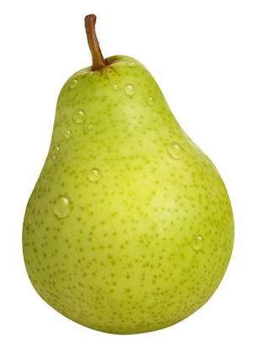

Slide 4
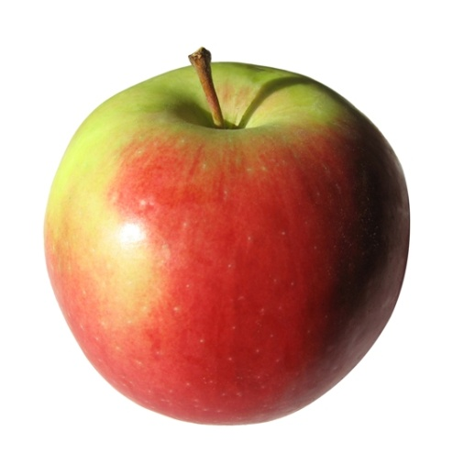

Slide 5
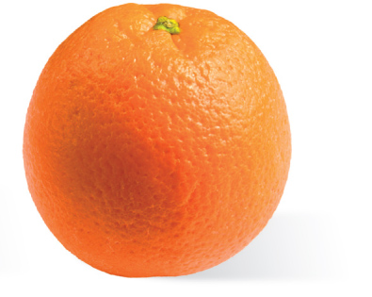

Slide 11
Met rusten
1 2 3 4

Slide 12
1 3
2 4

Slide 18
2 4
1 3
1 3

